Slide 1
Jì jié season

Slide 2
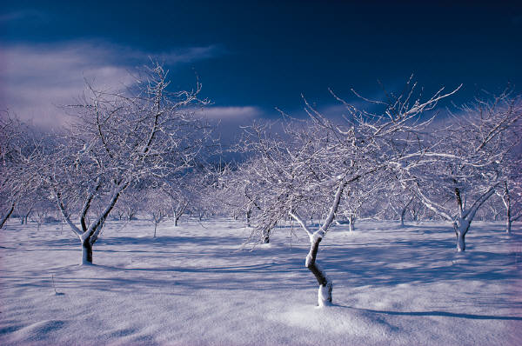
Zhè shì shén me jì jié?
冬
dōng
春
chūn

Slide 3
Bú duì
Qǐng Zài shuō yí biàn。

Slide 4
Duì le!
冬
Dōng

Slide 5
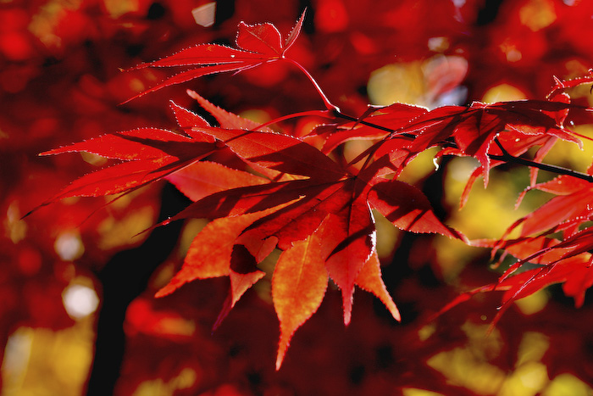
Zhè shì shén me jì jié?
水
shuǐ
秋
qiū

Slide 6
Bú duì
Qǐng zài shuō yí biàn。

Slide 7
Duì le!
秋
qiū

Slide 8
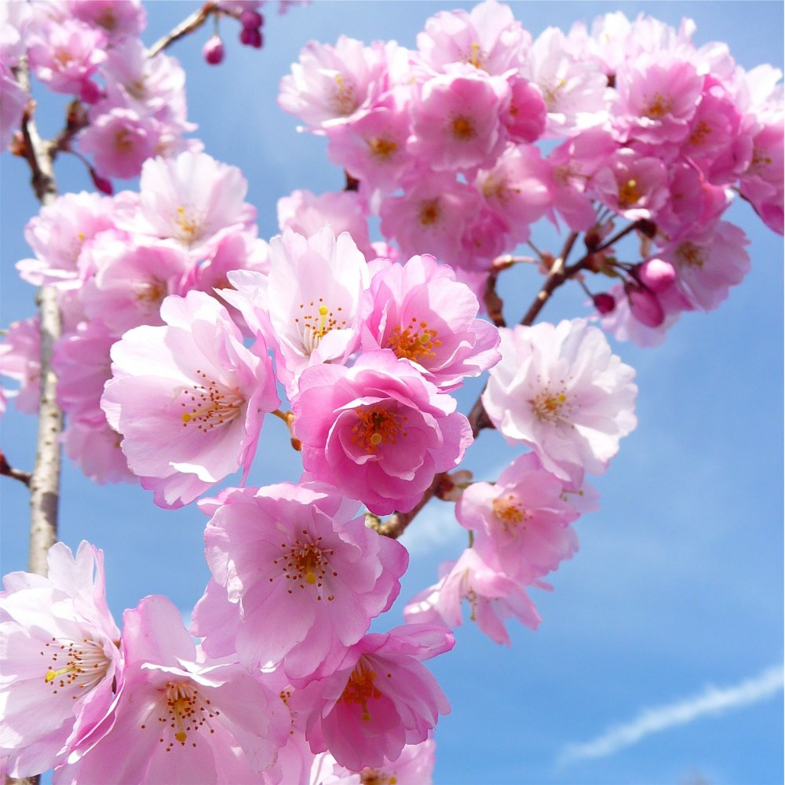
Zhè shì shén me jì jié?
春
风

Slide 9
Bú duì
Qǐng zài shuō yí biàn。

Slide 10
Duì le!
春
chūn

Slide 11
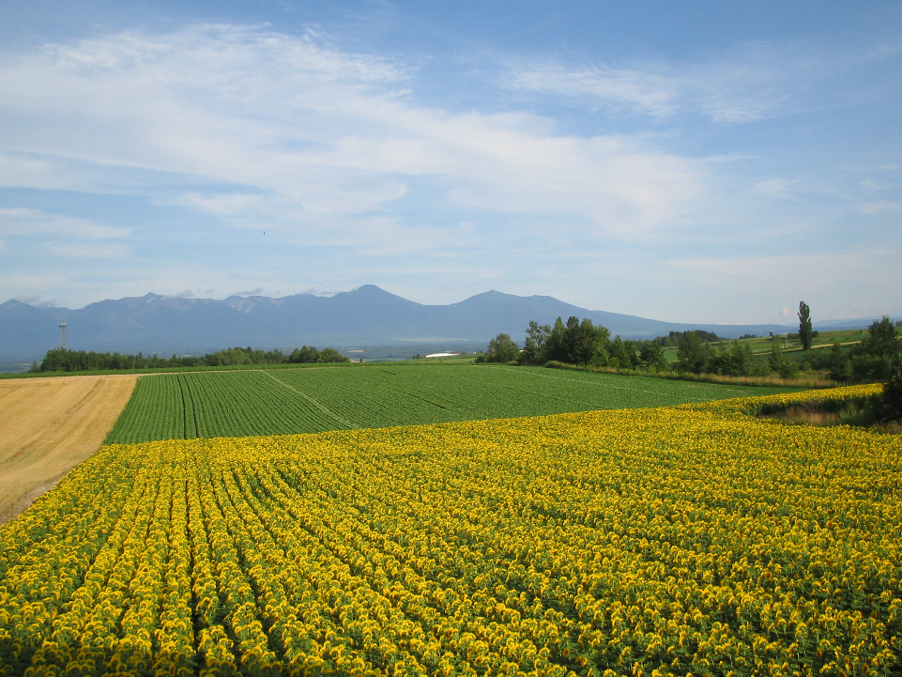
zhè shì shén me jì jié?
山shān
夏
xià

Slide 12
Bú duì
Qǐng zài shuō yí biàn。

Slide 13
Duì le!
夏
xià

Slide 14
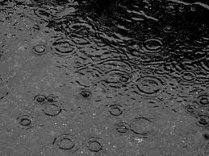
Zhe shì shén me?
雪
xuě
雨
yǔ

Slide 15
Bú duì
Qǐng zài shuō yí biàn。

Slide 16
Duì le!
雨
yǔ

Slide 17
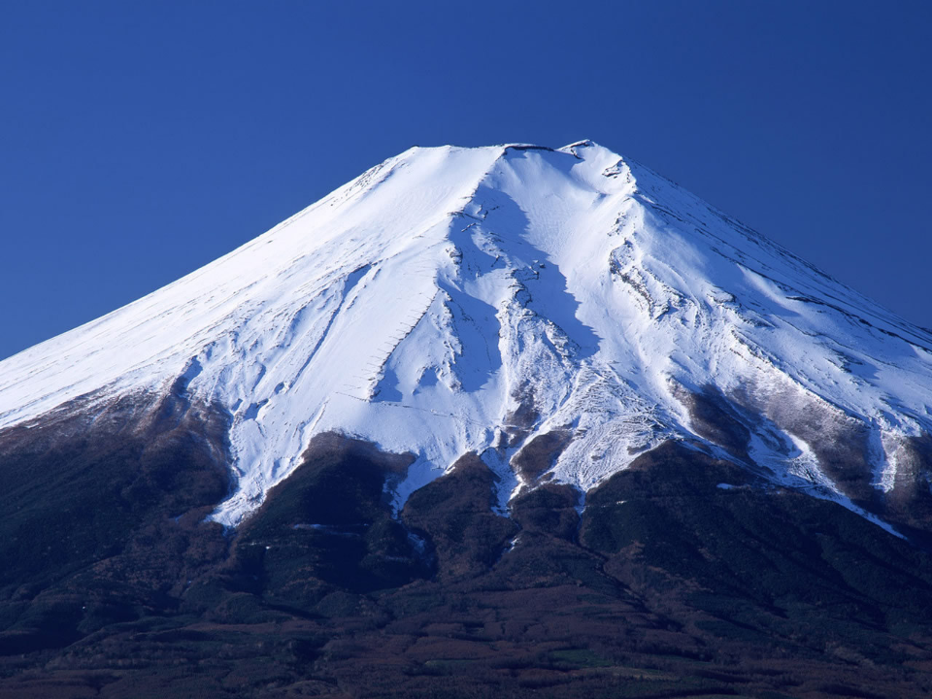
Zhè shì shén me?
雪
xuě
云yún

Slide 18
Bú duì
Qǐng zài shuō yí biàn。

Slide 19
Duì le!
雪
xuě

Slide 20
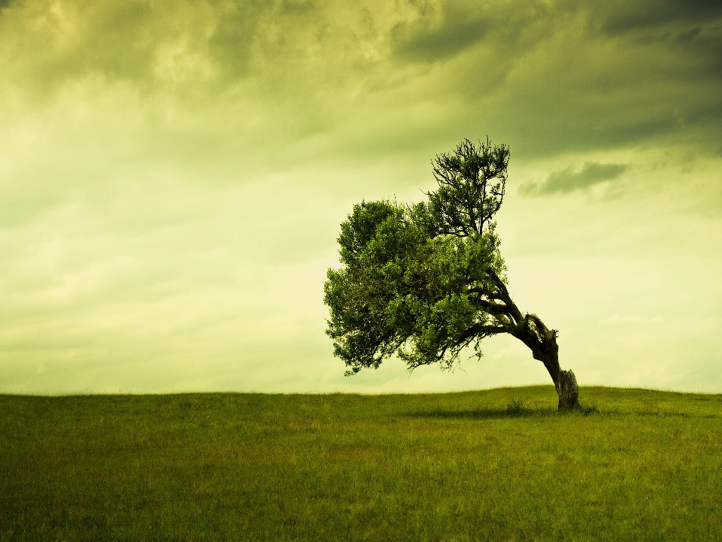
Zhè shì shén me?
风
fēng
林
lín

Slide 21
Bú duì!
Qǐng zài shuō yí biàn。

Slide 22
Duì le!
风
fēng

Slide 23
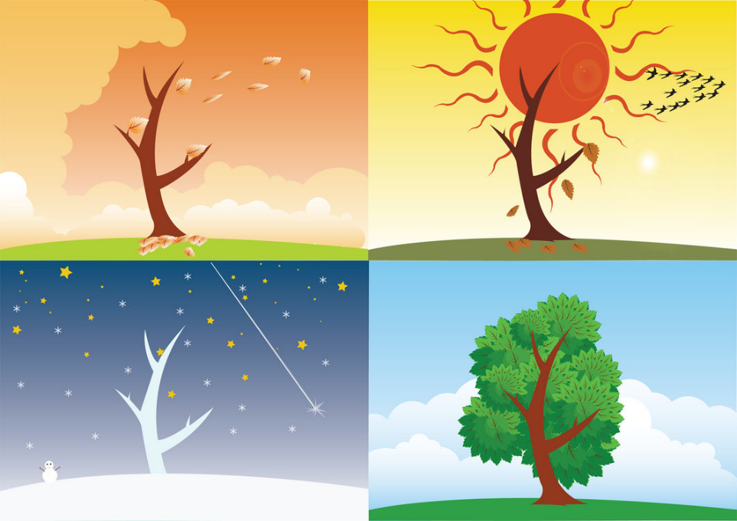
秋
夏
风
fēng
Tài yáng
Jì jié
冬
春
雪
雨
Xuě yǔ
yún

Slide 24
Qí guài de game
Subject when where How Action
Subject: wǒ nǐ tā wǒmén nǐmén
When: chūntiān dōngtiān xiàtiān qiūtiān
xīngqīyī xīngqītiān wǔyueèrshírì
Where: zàiměiguó zàirìběn zàiNorthPole zàiKmart
How: hémāmā héjiějiě
Action: chī… chuān… hē… mǎi… shuō…

